Slide 1
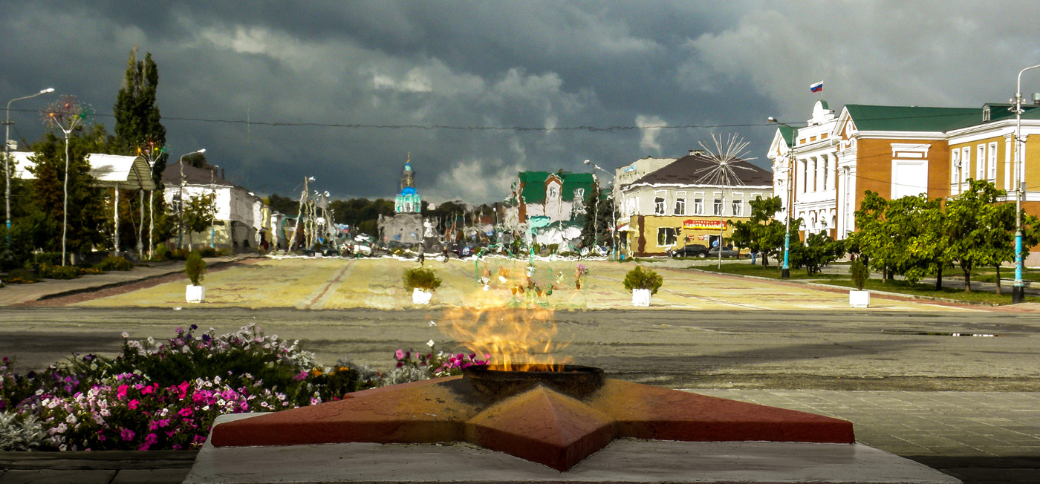
Отчет об исполнении бюджета городского поселения город Усмань Усманского муниципального района Липецкой области Российской Федерации за 2018 год для граждан
город Усмань
2019 год

Slide 2
ЧТО ТАКОЕ ОТЧЕТ ОБ ИСПОЛНЕНИИ БЮДЖЕТА
Отчет об исполнении бюджета содержит данные об исполнении бюджета по доходам, расходам и источникам финансирования дефицита бюджета в соответствии с бюджетной классификацией Российской Федерации.
Годовой отчет об исполнении бюджета рассматривается и утверждается Советом депутатов городского поселения город Усмань.
В отчете об исполнении бюджета указывается сколько и каких доходов поступило в бюджет за год и куда эти денежные средства были израсходованы.
«Бюджет для граждан» нацелен на фи

Slide 3
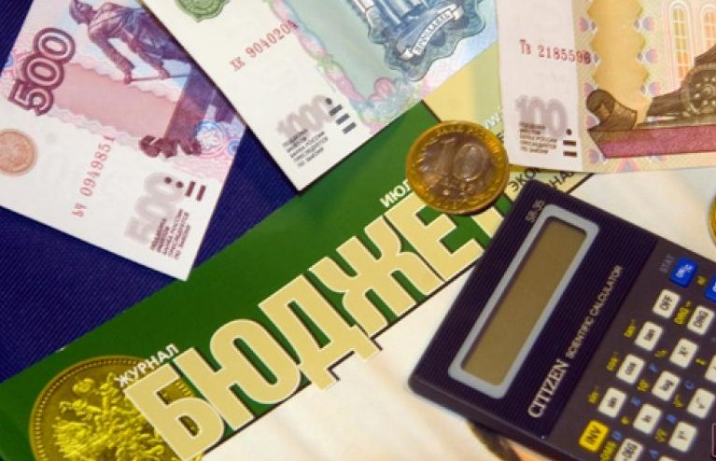
БЮДЖЕТ
Со старонормандского buogette – сумка, кошелёк
Бюджет – это план доходов и расходов на определенный период.
Для выполнения своих задач государству
(публично-правовым образованиям) необходим бюджет,
который формируется за счет сбора налогов
и других платежей, направляемых на финансирование
бюджетных расходов.

Slide 4
ВИДЫ БЮДЖЕТОВ

Slide 5
ОСНОВНЫЕ ПАРАМЕТРЫ БЮДЖЕТА
Доходы – Расходы = Дефицит (Профицит)
Доходы Расходы Доходы Расходы
Дефицит
(расходы больше доходов)
(-)
Профицит (доходы больше расходов)
(+)
При превышении расходов над доходами принимается решение об источниках покрытия дефицита.
При превышении доходов над расходами принимается решение, как их использовать

Slide 6
ДОХОДЫ И РАСХОДЫ БЮДЖЕТА

Slide 7
ДОХОДЫ И РАСХОДЫ БЮДЖЕТА

Slide 8
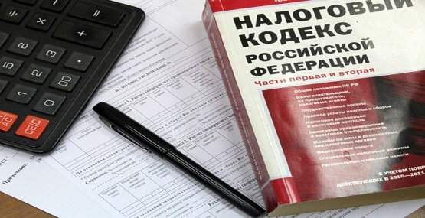
ВИДЫ НАЛОГОВЫХ ДОХОДОВ
Под налогом понимается обязательный, индивидуально безвозмездный платеж, взимаемый с организаций и физических лиц в форме отчуждения принадлежащих им на праве собственности, хозяйственного ведения или оперативного управления денежных средств в целях финансового обеспечения деятельности государства и (или) муниципальных образований.

Slide 9
ЭФФЕКТИВНОСТЬ БЮДЖЕТНЫХ РАСХОДОВ - это достижение наилучшего результата с использованием определенного бюджетом объема средств.
Основные задачи по повышению эффективности бюджетных расходов:
1) повышение эффективности и результативности имеющихся инструментов программно-целевого управления и бюджетирования;
2) создание условий для повышения качества предоставления муниципальных услуг;
3) повышение эффективности процедур проведения муниципальных закупок;
4) совершенствование процедур предварительного и последующего контроля,
в том числе уточнение порядка и содержания мер принуждения к нарушениям в финансово-бюджетной сфере;
5) обеспечение широкого вовлечения граждан в процедуры обсуждения и принятия конкретных бюджетных решений, общественного контроля их эффективности и результативности.

Slide 10
Бюджет городского поселения город Усмань 2018год (тыс. руб.)
Наименование показателей | Плановые показатели | Фактическое исполнение | Процент исполнения
ДОХОДЫ | 113325,6 | 114636,0 | 101,2
РАСХОДЫ | 125744,4 | 124293,4 | 98,8
Дефицит (-) Профицит (+) | -12418,8 | -9657,4 | -

Slide 11
Доходы бюджета городского поселения город Усмань 2018 год (тыс. руб.)

Slide 12
Исполнение доходов бюджета за 2018 год (тыс. руб.)
Наименование показателей | Уточненный годовой план, тыс. руб. | Исполнено, тыс. руб. | Процент исполнения к годовому плану, %
Налоговые и неналоговые доходы | 57378,9 | 58722,3 | 102,3
Налоговые доходы | 55203,9 | 55646,6 | 100,8
Налог на доходы физических лиц | 19542,0 | 20179,8 | 103,3
Доходы от уплаты акцизов | 7723,9 | 7994,2 | 103,5
Налоги на совокупный доход | 12701,0 | 13852,3 | 109,1
Налоги на имущество | 15237,0 | 13620,3 | 89,4
Неналоговые доходы | 2175,0 | 3075,7 | 141,4
Доходы от использования имущества, находящегося в государственной и муниципальной собственности | 1650,0 | 2101,1 | 127,3
Доходы от продажи материальных и нематериальных активов | 525,0 | 947,6 | 180,5

Slide 13
Исполнение доходов бюджета за 2018 год (тыс. руб.)
Штрафы,санкции, возмещение ущерба | - | 18,9 | -
Прочие неналоговые доходы | - | 8,1 | -
Безвозмездные поступления | 55946,7 | 55913,7 | 99,9
Итого | 113325,6 | 114636,0 | 101,2

Slide 14
Межбюджетные трансферты-основной вид безвозмездных перечислений Межбюджетные трансферты-это денежные средства, перечисляемые из одного бюджета бюджетной системы Российской Федерации другому
Виды межбюджетных трансфертов | Определение
Дотации (от лат. «Dotatio»-дар, пожертвование) | Предоставляются без определения конкретной цели их использования
Субвенции (от лат. «Subvenire»-приходить на помощь | Предоставляются на финансирование «переданных» другим публично-правовым образованиям полномочий
Субсидии (от лат. «Subsidium»-поддержка) | Предоставляются на условиях долевого софинансирования расходов других бюджетов

Slide 15
Безвозмездные поступления в бюджет городского поселения город Усмань за 2018 год (тыс. руб.)
Безвозмездные поступления | План | Факт | Исполнено, %
Безвозмездные поступления, всего | 55946,7 | 55913,7 | 99,9
Из них: Дотации | 25932,5 | 25932,5 | 100,0
Субсидии | 29365,4 | 29332,4 | 99,9
Прочие безвозмездные поступления от других бюджетов бюджетной системы | 570,0 | 570,0 | 100,0
Иные межбюджетные трансферты | 78,8 | 78,8 | 100,0

Slide 16
Расходы бюджета городского поселения город Усмань 2018 год (тыс. руб.)

Slide 17
Исполнение муниципальных программ за 2018 год
Наименование программы | Утвержденный план на 01.01.2019год тыс. руб. | Кассовый расход тыс. руб. | % исполнения
Развитие социальной сферы городского поселения город Усмань Усманского муниципального района Липецкой области Российской Федерации на 2014-2024 годы | 19407,0 | 19305,2 | 99,5
Обеспечение населения городского поселения город Усмань Усманского муниципального района Липецкой области Российской Федерации качественным жильем, инфраструктурой и услугами ЖКХ на 2014-2024 годы | 84485,2 | 84354,6 | 99,8
Обеспечение общественной безопасности населения и территории городского поселения город Усмань Усманского муниципального района Липецкой области Российской Федерации на 2014-2024 годы | 779,8 | 779,8 | 100
Повышение эффективности деятельности органов местного самоуправления городского поселения город Усмань Усманского муниципального района Липецкой области Российской Федерации на 2014-2024 годы | 15826,3 | 15002,6 | 94,5
АПК (аппаратно-программный комплекс) «Безопасный город на 2016-2024 годы» | 1420,5 | 1067,9 | 75,2
Профилактика правонарушений в городском поселении город Усмань Усманского муниципального района Липецкой области Российской Федерации на 2014-2024 годы | 1,0 | 1,0 | 100
ИТОГО | 121919,8 | 120511,1 | 98,8

Slide 18
Сведения о расходах бюджета городского поселения город Усмань по разделам бюджетной классификации за 2018 год
Наименование разделов бюджетной классификации | Уточненный годовой план 2018г., тыс. руб. | Исполнено за 2018г., тыс. руб. | Процент исполнения к годовому плану, %
Общегосударственные вопросы | 19965,9 | 19081,7 | 95,6
Национальная безопасность и правоохранительная деятельность | 2200,3 | 1847,7 | 84,0
Национальная экономика | 46802,4 | 46772,1 | 99,9
Жилищно-коммунальное хозяйство | 41436,6 | 41356,3 | 99,8
Культура, кинематография | 14641,0 | 14641,0 | 100
Социальная политика | 228,3 | 228,3 | 100
Физическая культура и спорт | 466,0 | 364,3 | 78,2
Обслуживание государственного и муниципального долга | 3,9 | 2,0 | 51,3
ВСЕГО РАСХОДОВ | 125744,4 | 124293,4 | 98,8

Slide 19
КОНТАКТНАЯ ИНФОРМАЦИЯ
Отдел финансов и экономики администрации города Усмани Липецкой области
Адрес: 399373, Липецкая область, г. Усмань, ул. Ленина, 40
Телефон: 8 (47472) 2-23-02
Факс: 8 (47472) 2-23-02
Е-mail: 1219@usman.lipetsk.ru

